Slide 1
Проект “веб-сайт графического редактора для изображения инженерных схем”

Slide 2
Описание:
Сайт имеет функции графического редактора для рисования инженерных схем по дисциплине «Сопротивление материалов», сохранения нарисованных схем на сервере, при необходимости повторным просмотром уже нарисованных ранее схем и их удалением при необходимости

Slide 3
USE-case
Рисует схему
Сохраняет схему
Пользователь
Просматривает схемы
Удаляет схему

Slide 4
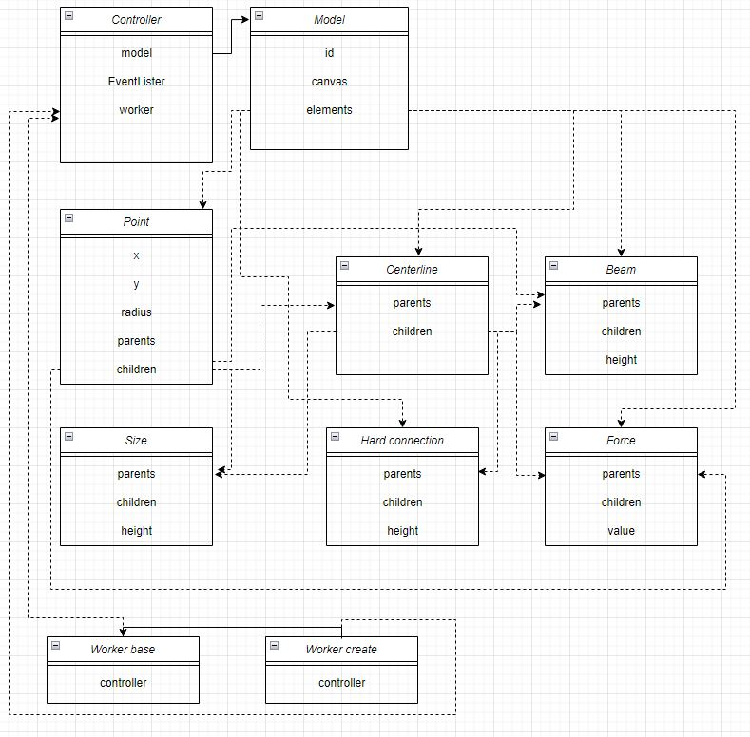
Class JS

Slide 5
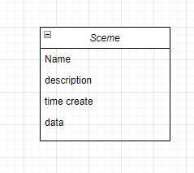
Class DataBase

Slide 6

Перспективы развития проекта или заключение
Дальнейшее развитие проекта предполагает по созданным инженерным схемам производить их автоматических расчет на прочность, жесткость и т. д.

